Slide 1
仓颉社区TSC成立及成员宣布

Slide 2
目录
技术指导委员会（TSC）组织介绍
首届成员宣布及介绍
仓颉语言PMC成员任命（首届）

Slide 3
仓颉项目群组织架构
①
Cangjie Core Team
执行总监
②
仓颉项目群技术指导委员会
④
社区运营办公室
③
……
仓颉语言PMC
开发者与活动运营组
社区治理工作组
Team
Team Leader
教育工作组
法务与合规组
……
营销工作组
应用工作组
① Cangjie Core Team是本项目群所有业务决策的最高决策机构，对包括但不限于制定及修改本项目群开源治理制度、决定重大业务活动计划、制定及调整项目群的重大方向、决定项目群的中止或终止、审定年度收支预算及决算及年度财务审计报告。
② Cangjie Core Team下设项目群技术指导委员会（TSC），是本项目群的技术和项目领导机构。技术指导委员会独立审核准入开源项目，在合法合规的前提下，依照该项目群开源治理制度开展工作。
③ 技术指导委员会下设项目管理委员会（PMC），仓颉项目群下各项目有权设立各自的项目管理委员会。项目管理委员会主席的任命与罢免应报仓颉项目群技术指导委员会审批。项目管理委员会成员基于在项目中的技术和代码贡献选举产生。项目管理委员会的开源治理制度由各项目的项目管理委员会在不违反仓颉项目群开源治理制度的前提下自行制定，并经项目管理委员会审批通过后生效。
④ Cangjie Core Team设项目群社区运营办公室，项目群的社区运营组织。项目群可以设置运营专职人员为项目群提供专业的开发者与活动运营、社区治理、教育拓展、营销工作、法务支持、应用拓展等支持。项目群运营专职人员经Cangjie Core Team同意后任命，在Cangjie Core Team执行总监的指导下开展工作，向Cangjie Core Team汇报。
Notes:
组织是干啥的， 例行的议题，其他的交流。
让大家有个准备和期待，要做什么准备，发挥什么作用

Slide 4
TSC -执技术之舵，领生态之航
职责
议题 & 会议日历
定义技术愿景：定义和维护社区技术愿景与发展方向，把控社区技术方向
项目生命周期管理：批准子项目进入孵化、指导毕业、调整/删除/归档项目
PMC 治理：决策 PMC 的成立和撤销，审视、辅导 PMC 日常工作
创新孵化：通过课题揭榜等机制孵化技术创新项目，构建技术影响力
议题 | 责任人 | 频率 | 10月 | 12月 | 3月 | 6月
成员变更 | 冯新宇 | 按需
仓颉社区运营 | 王学智 | 季度 | √ | √ | √ | √
仓颉语言PMC工作总结与规划 | 刘军 | 半年度 | √ |  | √
技术课题进展汇报 | 胡晓明等 | 半年度 |  | √ |  | √
PMC 主席变更 | 申请人 | 按需
TSC制度变更评审 | 胡晓明 | 按需
编程语言前沿技术分享 | 待定 | 季度 | √ | √ | √ | √
其他申报议题 | 待定 | 季度 | √ | √ | √ | √
TSC委员要求
事项 | 需要的准备
技术决策 | 熟悉编程语言领域技术趋势，具备跨领域（编译器/运行时/库/工具链）的技术判断力
例行会议 | 每年至少 4 次例会须按时出席；会前研读议题材料，确保投票基于独立、审慎的技术判断
社区倾听 | 听取 PMC 组织汇报；掌握所辖领域各项目的健康度（活跃度、质量、路标进展）
公开表达 | 把控社区技术地图和技术课题方向，代表社区向业界发声

Slide 5
技术指导委员会：定位、运作方式
定位
Cangjie Core Team下设唯一的技术指导委员会。技术指导委员会是本项目群的技术和项目领导机构。技术指导委员会独立审核准入开源项目，在合法合规的前提下，依照该项目群开源治理制度开展工作。
技术指导委员会运作方式
技术指导委员会的主要工作方式通过技术指导委员会会议，技术指导委员会每个日历年至少召开 4 次会议。具体例会频度和时间由技术指导委员会自行确定，所有技术事项在技术指导委员会会议中做出讨论和决策；
技术指导委员会会议公开召开；
技术指导委员会会议须有三分之二以上（含）技术指导委员会委员出席方能召开。当与会人数达不到前述法定人数时，按一般工作会议召开，但不得以技术指导委员会的名义形成决议； 有五分之一以上的技术指导委员会委员提议，可以临时召集技术指导委员会会议，技术指导委员会主席必须在收到临时召集提议的二十个工作日内召集会议；
技术指导委员会委员须按时参加技术指导委员会会议；
技术指导委员会会议纪要需要存档并可供公众公开访问。

Slide 6
技术指导委员会：主席管理
技术指导委员会主席管理
技术委员会主席任期为两年，可连选连任。
技术指导委员会主席的产生：由技术指导委员会委员从技术指导委员会委员中投票选举，经 Cangjie Core Team 审议后任命。
技术指导委员会主席的退出：技术指导委员会主席如果需要在任期届满前卸任，需提前 30 个工作日通过邮件等书面方式通知 Cangjie Core Team 委员会执行总监，由执行总监负责协调重新选举技术指导委员会主席。
技术指导委员会主席的罢免：由技术指导委员会委员三分之一以上（含）发起，技术指导委员会全体委员三分之二以上（含）通过后罢免。
Notes:
把标题缩小，针对反射问题优化二进制体积；或者在反射的地方加一点其他的技术问题，宽泛一点
达成结果：建议降低门槛吸引大家参与

Slide 7
技术指导委员会：委员管理
技术指导委员会委员管理
技术指导委员会由下列人员组成：技术指导委员会主席、副主席一名，委员若干名，以及其他需要选举产生的委员若干名。
技术委员会主席任期为 2 年，可连选连任。技术委员会委员每届任期为 2 年，可连选连任。
(1)技术指导委员会委员产生
技术指导委员会需要选举产生的新委员由技术指导委员会选举人投票选举产生。技术指导委员会委员对本项目群技术方向和项目管理负责，受本项目群全体成员监督。
需通过选举产生的技术指导委员会委员候选人通过以下方式产生：
a.由技术指导委员会提名；
b.或自荐，需获得至少四名技术指导委员会现任委员书面推荐；
(2)技术指导委员会委员退出：
技术指导委员会委员向本技术指导委员会全体成员提前三十个工作日提交书面通知，可以退出技术指导委员会；技术指导委员会委员连续两次无故不出席技术指导委员会会议的，视为自动退出技术指导委员会。
(3)技术指导委员会委员更换：
主动申请退出的技术指导委员会委员在退出过程中，该技术指导委员会委员可提名新的技术指导委员会委员候选人；如果主动申请退出的技术指导委员会委员不提名新的技术指导委员会委员候选人，则可由技术指导委员会主席提名。新任技术指导委员会委员按照技术指导委员会投票决策机制进行决策，决策通过后更换生效。技术指导委员会主席可以根据仓颉项目群技术发展需要，新增技术指导委员会委员席位，按照技术指导委员会决策机制决策通过后生效。
(4)技术指导委员会会议和日常工作由技术指导委员会主席或其授权的委员组织。

Slide 8
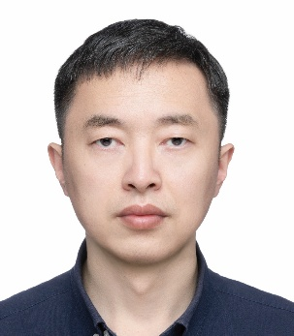
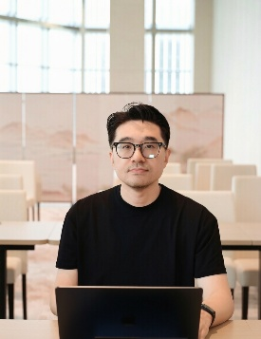
首届成员宣布及介绍
序号 | 角色 | 名称
1 | 主席 | 冯新宇
2 | 副主席 | 董鑫
3 | 委员 | 陈俊洁
4 | 委员 | 邓成瑞
5 | 委员 | 黎三平
6 | 委员 | 罗涛
7 | 委员 | 宋海峰
8 | 委员 | 涂玏
9 | 委员 | 王尧波
10 | 委员 | 鲜余强
11 | 委员 | 许畅
12 | 委员 | 俞超
13 | 委员 | 张毅然
华为编程语言首席专家，仓颉编程语言首席架构师，南京大学教授；主要研究方向为程序设计语言理论和形式化程序验证。主要工作包括仓颉编程语言、安全系统编程语言、操作系统内核验证、编译器验证、以及细粒度并发算法验证等。
冯新宇
主席
2008-2017就职于微软海外欧洲研发中心，任技术专家，参与Microsoft Azure、Dynamics 365基础设施架构与技术管理工作。2017年回国加入华为， 先后从事华为云平台、昇腾AI芯片软件栈研发工作，担任高级技术专家，首席规划等角色。2022年起负责20212基础软件院编程语言与IDE业务项目群管理工作，与团队一起先后完成仓颉语言的发布、开源、开放及生态拓展等工作，并于2025年初开始推动团队AI先驱研发变革，取得卓越成效。
董鑫
副主席
Notes:
模板：分解目标改成交付件
写交付件和指标要求
代码度量指标是否有明确的标准，并在题目中明确

Slide 9
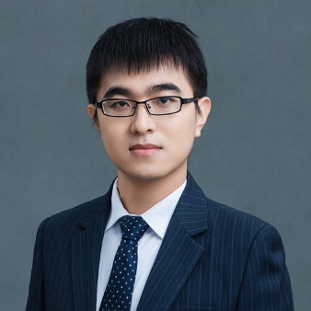
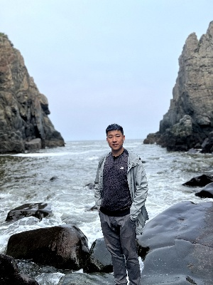
首届成员宣布及介绍
天津大学教授、博导、软件学院副院长，软件工程团队(TJU-WISE Lab)负责人，主持国家优青、重点研发计划青年科学家等项目；博士毕业于北京大学；研究方向主要为基础软件质量保障、代码智能体等；入选中国科协青年人才托举工程、斯坦福大学发布的全球前2%顶尖科学家榜单，荣获CCF优博、电子学会自然科学一等奖、十项最佳/杰出论文奖等奖项；成果在华为、字节等多家知名企业落地；担任CCF系统软件专委常委，AUSE、FCS、JCST、JSEP等期刊编委/青年编委，ICSE、FSE、ASE、ISSTA等顶会PC。
陈俊洁
委员
华为 IDE 技术专家，曾就职于 Intel 与阿里巴巴，长期从事开发工具与系统优化，作为核心成员参与 Eclipse TPTP、Intel TEE Runtime 等项目，拥有多项技术专利。 在华为 2012实验室，带领 IDE Lab 技术团队持续打造 BitFun Platform（毕方平台），为鸿蒙应用开发提供了多种开发工具技术，其中自研的 BitFun IDE 底座，成为鸿蒙电脑 DevEco Studio (Powered by BitFun) 的底层平台，使得在鸿蒙电脑上可以高效开发鸿蒙应用。在 AI 时代，BitFun 作为鸿蒙 DevEco 系列开发工具的底层平台，持续为 DevEco Code、DevEco CLI 等 AI Coding 产品提供先进的开发技术能力。
邓成瑞
委员
Notes:
模板：分解目标改成交付件
写交付件和指标要求
代码度量指标是否有明确的标准，并在题目中明确

Slide 10
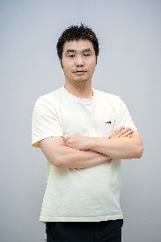
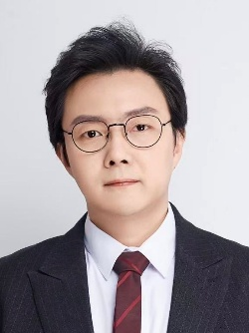
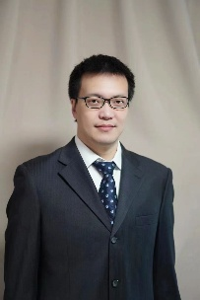
首届成员宣布及介绍
京东端基础技术部负责人，专注超级App架构演进，推动智能化与AI Native转型，致力于以技术创新提升用户体验和研发效率。
黎三平
委员
工商银行软件开发中心互联网金融研究团队负责人，负责移动端技术、空间信息技术、虚拟现实技术的研究与平台建设。主持建设了工行移动开发平台，为个人手机银行等移动应用提供核心引擎，在用户体验、应用研发、技术架构、生态拓展等方面提供技术支撑。建设智能仿真平台，通过元宇宙、数字人等虚拟现实技术革新交互体验。建设卫星遥感平台，将卫星、无人机等空间信息技术在银行广泛应用。以新技术赋能互联网金融业务快速发展。
罗涛
委员
华为语言虚拟机实验室专家，负责跨平台应用框架开发，包括 UI 渲染引擎，逻辑跨平台，跨语言交互，跨平台系统库，AI 辅助开发等方面，支持应用厂商通过跨平台开发提高开发效率，同步上线鸿蒙。
宋海峰
委员
Notes:
模板：分解目标改成交付件
写交付件和指标要求
代码度量指标是否有明确的标准，并在题目中明确

Slide 11
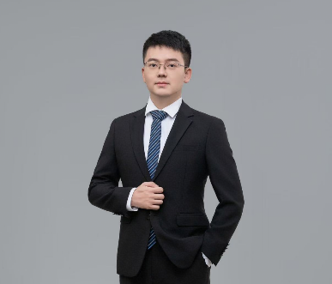
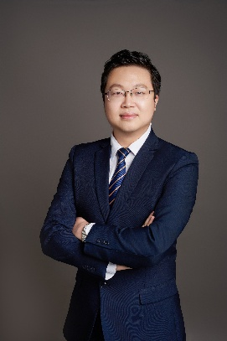
首届成员宣布及介绍
华为编程语言实验室主任。先后参与AI领域算子编程语言和仓颉编程语言项目。目前主要负责仓颉语言的编译前端实现，主要涉及的技术方向包括：多层级IR、程序分析、编译优化、元编程等。
涂玏
委员
携程无线产品研发总监，负责移动框架、公共基础产品与AI智能体产品研发，统筹框架设计、技术落地与跨业务协同，支撑移动端智能化建设。
王尧波
委员
Notes:
模板：分解目标改成交付件
写交付件和指标要求
代码度量指标是否有明确的标准，并在题目中明确

Slide 12
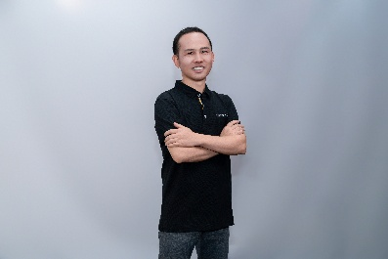
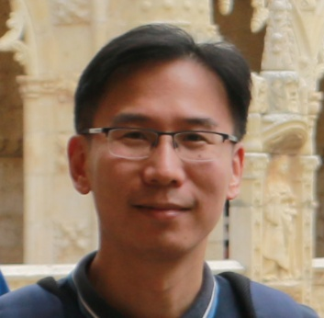
首届成员宣布及介绍
现任华为终端编译器与编程语言首席架构师兼 TMG 主任，在 OpenHarmony 社区担任 PMC 委员及 Compiler & Runtime SIG 组长；同时在国外开源社区中，他曾以 WebKit Committer 身份贡献 JavaScriptCore JIT 编译器性能优化，以 Chromium Contributor 身份参与 Canvas 渲染优化及 V8 引擎优化工作。
鲜余强
委员
南京大学计算机软件新技术全国重点实验室和计算机学院教授、博士生导师、国家级人才计划入选者、ACM杰出会员。主持和参与了多项国家和省部级的科研项目。研究兴趣包括大数据软件工程、智能软件测试与分析、以及自适应与自控软件系统。发表190余篇学术论文，工作被包括ACM Transactions on Software Engineering and Methodology (TOSEM)、IEEE Transactions on Software Engineering (TSE)、ESEC/FSE、ICSE和ASE等在内的国际顶级期刊与会议（CCF-A类）所收录，获得了多次ACM SIGSOFT杰出论文奖、最佳论文奖、及最佳论文提名奖。
许畅
委员
Notes:
模板：分解目标改成交付件
写交付件和指标要求
代码度量指标是否有明确的标准，并在题目中明确

Slide 13
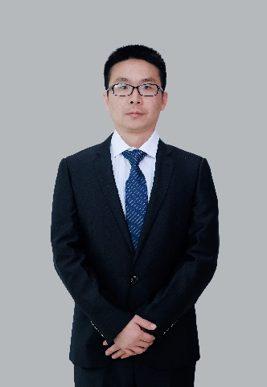
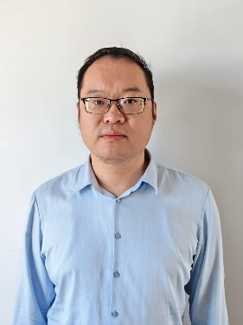
首届成员宣布及介绍
2011年浙江大学毕业后加入华为编译器实验室，长期从事cpu/mcu/dsp/mcu编译器开发和性能优化工作，近5年主要聚焦于鸿蒙侧c/c++性能优化。
俞超
委员
美团履约终端负责人，负责美团众包和美团骑手App研发工作。
张毅然
委员
Notes:
模板：分解目标改成交付件
写交付件和指标要求
代码度量指标是否有明确的标准，并在题目中明确

Slide 14
技术指导委员会：下设组织
项目管理委员会（PMC）
仓颉项目群下各项目有权设立各自的项目管理委员会。项目管理委员会主席由项目管理委员会成员从技术项目管理委员会成员中投票选举，经仓颉项目群技术指导委员会审议后任命。项目管理委员会成员基于在项目中的技术和代码贡献选举产生。项目管理委员会的开源治理制度由各项目的项目管理委员会在不违反仓颉项目群开源治理制度的前提下自行制定，并经项目管理委员会通过后生效。
项目管理委员会职责包括但不限于版本管理：仓颉项目群版本规划采用项目自治原则，由各项目的项目管理委员会进行各自项目的规划。项目版本正式发布前需由仓颉项目群技术指导委员会进行审批。
Notes:
把标题缩小，针对反射问题优化二进制体积；或者在反射的地方加一点其他的技术问题，宽泛一点
达成结果：建议降低门槛吸引大家参与

Slide 15
仓颉语言PMC介绍：下辖17个Team分别负责仓颉语言技术构建和版本发布
仓颉项目群技术指导委员会
仓颉语言PMC
架构与spec
Architecture Team
负责仓颉语言技术架构的顶层分析、设计和关键技术识别
Specification Team
负责仓颉语言SPEC分析和关键技术识别，对应领域特性标准撰写及维护
Compiler Team
负责编译器技术领域的竞争力分析、关键技术识别与突破，构建高性能、可扩展的编译器架构
Runtime Team
负责运行时技术领域竞争力分析和关键技术识别，对应领域特性代码开发维护等
编译器前后端、运行时、工具链、IDE等
Libs Team
负责语言库技术领域竞争力分析和关键技术识别，对应领域特性代码开发维护等
Multi-platform Team
负责仓颉语言跨平台能力构建分析和关键技术识别，对应领域特性标准撰写及维护
InterOp Team
负责负责互操作技术领域的竞争力分析、关键技术识别与突破，构建易用、高性能的互操作能力
Tools Team
负责工具链技术领域竞争力分析和关键技术识别，对应领域特性代码开发维护等
IDE Team
负责仓颉IDE技术领域竞争力分析和关键技术识别，对应领域特性代码开发维护等
Security Team
负责安全技术领域竞争力分析和关键技术识别，对应领域特性代码开发维护等
Document Team
文档规划和信息架构设计、文档版本生命周期管理，风格指南等质量保证和标准化规范制定
Release Team
仓颉负责版本时间表制定和发布，在开发/测试周期中跟踪版本交付特性状态
版本质量
QA Team
QA团队的目标是负责社区开发、治理、运营等流程规范的制定和发布
Test Team
构建社区测试能力，让更多的社区开发者参与、贡献构建仓颉编程语言测试能力
Infrastructure Team
负责安全CICD领域竞争力分析和关键技术识别，对应领域特性代码开发维护等
三方库与框架
TPC Team
负责承担仓颉精品三方库的开发、维护和管理
AIAgent Team
负责仓颉面向Agent开发底座能力构建，负责仓颉面向AI Agent领域竞争力构建

Slide 16
仓颉语言PMC成员任命（首届）
姓名 | 账号 | 角色 | 领域
冯新宇 | @thumb | PMC主席 | 总架构师、Architecture Team、Specification Team
董鑫 | @seanXDO | PMC成员 | 项目代表
徐潇 | @shawn_xuxiao | PMC成员 | 仓颉终端架构师
吴家文 | @Timi3 | PMC成员 | Compiler Team
傅舟 | @binaryfz | PMC成员 | Runtime Team
查君鹏/虞嘉豪 | @ZhaJunpeng / @ChaosJohn | PMC成员 | Libs Team
朱凯迪 | @Boommmmmm | PMC成员 | Multi-platform Team
刘晓莹 | @liuxiaoying | PMC成员 | QA Team
刘天瑜/胡彬彬 | @BestLeon / @Gcourage | PMC成员 | Test Team
张俊/金亦凡 | @zjdd / @jyf219 | PMC成员 | Tools Team
周广宇 | @Timzhou | PMC成员 | IDE Team
李卓远/虞嘉豪 | @zhuoyuanli / @ChaosJohn | PMC成员 | Security Team
朱艳婷 | @amy_mayun | PMC成员 | Document Team
夏松 | @xdst | PMC成员 | TPC Team
周晶 | @zhoujing106 | PMC成员 | Infrastructure Team
曾维林/刘军 | @frank83 / @r4hl | PMC成员 | Release Team
轩加振 | @xuanjz | PMC成员 | InterOp Team
杨典 | @ydgzb | PMC成员 | AI Agent Team
Notes:
下辖多少Team，与仓颉语言的业务管理（为啥有这些Team）
PMC的定位。
解释一下PMC的运作，后续按章程规定
介绍一下社区各种组织，外部的人想参与有什么途径，社区在这方面的态度是什么
刘军：
1、社区的介绍：cangjie、cangjie-sig、cangjie-tpc
2、要贡献的途径和流程
3、可以贡献的点：三方库、

Slide 17


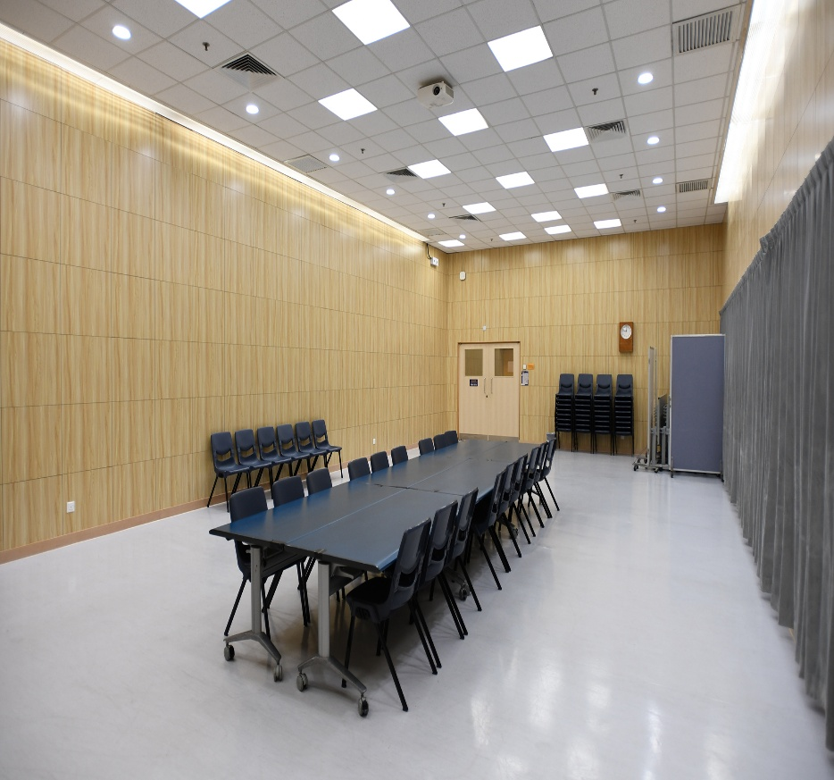
下次会议预告
12月26日 | 北京 | 线下闭门会议
地点：北京
闭门会议

Slide 18
THANKS

